Slide 1




Importação e Exportação

Slide 2


Slide 3
Visão Geral
Exportação em massa se refere à copia de dados de uma tabela SQL Server para um arquivo de dados.
Importação em massa refere-se ao carregamento de dados de um arquivo de dados em uma tabela SQL Server . Por exemplo, você pode exportar dados de um aplicativo Excel do Microsoft para um arquivo de dados e então importar em massa dados em uma tabela do SQL Server.

Slide 4
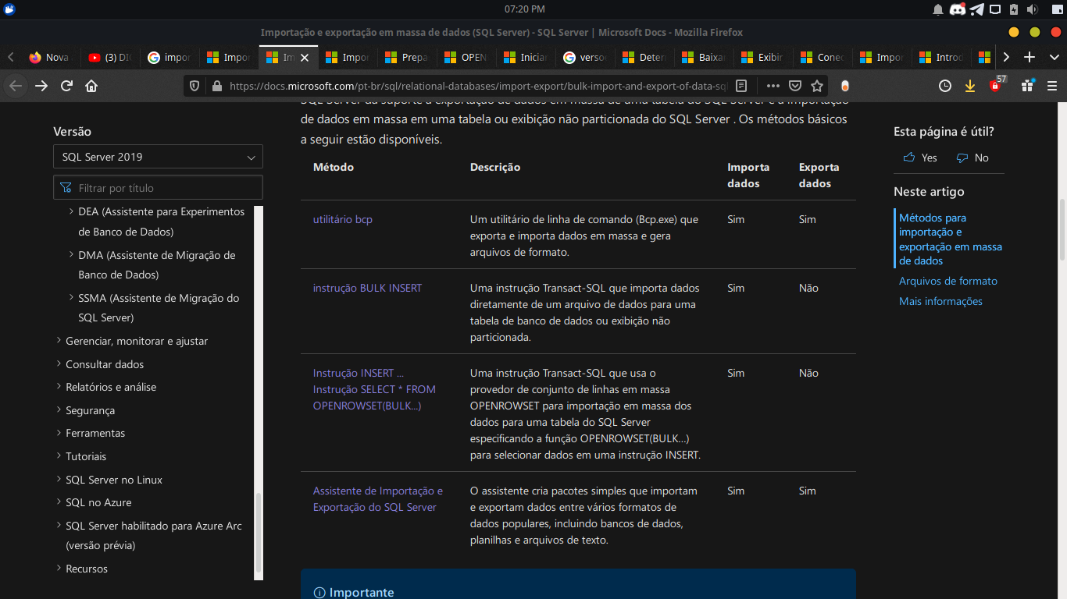
Métodos de Importação/Exportação

Slide 5
Assistente de Importação e Exportação, o que é?
O Assistente de Importação e Exportação é uma maneira simples de copiar dados de uma origem para um destino. Esta visão geral descreve as fontes de dados que o assistente pode usar como origens e destinos, bem como as permissões necessárias para executar o assistente.

Slide 6
Base de Dados e Banco de Dados
O modelo mais próximo de base de dados que conhecemos é o Excel, porém não há segurança para dados armazenados apenas em planilhas. No entanto, é possível relacionar uma base de dados já existente à um banco de dados e vice-versa.
Migrar dados de uma base de dados para um banco de dados oferece mais facilidade em acessar, gerenciar e atualizar. Pode-se criptografá-los, criar hierarquia de acessos e relacionar os dados de maneira mais efetiva.

Slide 7
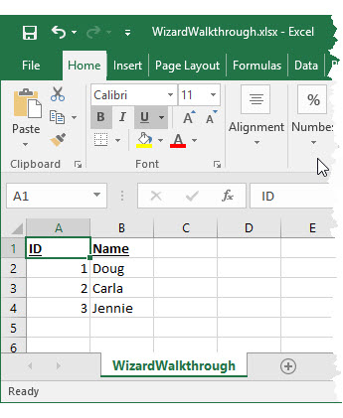
Exemplo de importação do Excel:

Slide 8
Dica importante:
Para usar a versão de 64 bits do Assistente de Importação e Exportação do
SQL Server, você precisa instalar o SQL Server. O SSDT (SQL Server Data
Tools) e o SSMS (SQL Server Management Studio) são aplicativos de 32 bits e
somente instalam arquivos de 32 bits, incluindo a versão de 32 bits do assistente.

Slide 9
Demonstração

Slide 10
Obrigado!

